Slide 1




자동 분리수거 장치
I
2020-1 컴퓨터공학종합설계 001분반
I
교수님 : 신병석 교수님
AppleMango
조장 : 12151368 김재연
조원 : 12151375 김현석
12151397 방민호

Slide 2
INDEX
주제 선정 이유
알고리즘
FFT 알고리즘
노이즈 제거 알고리즘
프로그램 동작
Hardware
Software

Slide 3
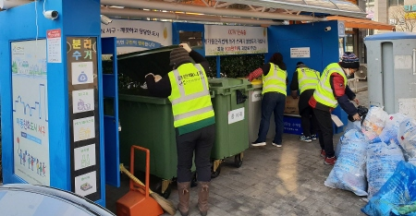
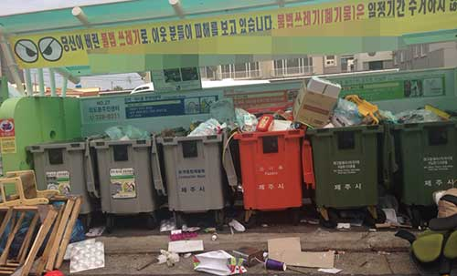
01
주제 선정 이유
분리수거에 투입된 인력들을 효율적으로 대체할 수 있는 방법
현재 우리 나라에서는 분리수거라는 쓰레기를 분류하여 버리고, 분류된 쓰레기들을 재활용하기 위해서 많은 방법을 고민하고 있다. 하지만 분리수거라는 행동은 매우 귀찮고, 물질의 재질을 잘 모른다면 어려운 활동이다.
이러한 이유들로 인해서 분리 수거함 앞을 지키시면서, 사람들이 분리수거를 잘 하는지 확인하시면서 잘못된 분류시에는 그 물건을 재 분류하는 일을 해주시는 감사한 분들이 계신다.
위에서 말했던 1차적 분류를 자동으로 할 수 있는 기계가 있다면, 쓰레기를 버리는 사람에게도 편리하고 쓰레기의 처리를 위해서 지자체에서 사용하는 비용이나 인력적 측면에서도 이익이 많을 것이라는 생각에서 주제를 선정하였다.
출처 : 연합뉴스
출처 : 제주일보

Slide 4
다음 목차입니다.

Slide 5
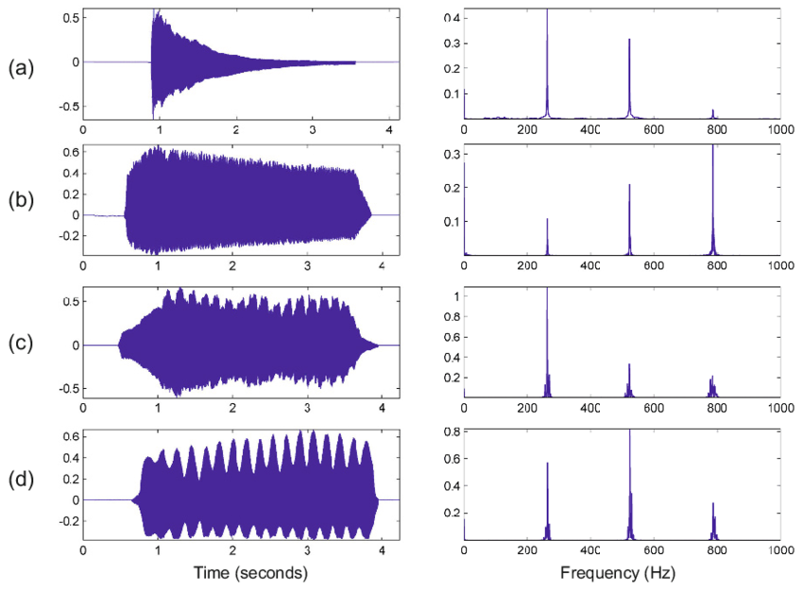
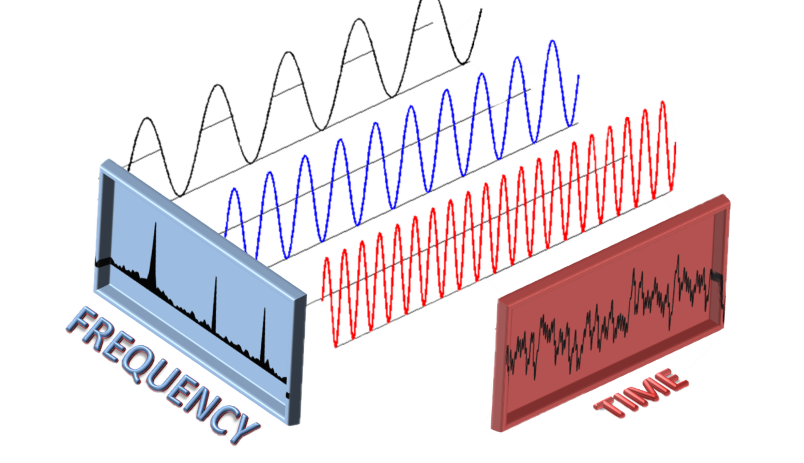
02
알고리즘
FFT 알고리즘
Fast Fourier Transform
FFT은 DFT(이산 푸리에 변환)과 그 역변환을 빠르게 연산하는 알고리즘이다.
DFT에서는 O(n^2)의 연산이 필요하지만 FFT를 이용하면 O(n log n)의 연산만으로 가능하다..
이러한 푸리에 변환으로 소리 데이터를 주파수의 데이터로 변환이 가능하다.
- 마이크 모듈을 통해서 시간에 따른 소리 값을 입력 받고, 그 값을 FFT 알고리즘을 통해서 주파수에 대한 값으로 변환한다.
- 악기별로 음색이 다른 것을 확인할 수 있는 예제입니다.

Slide 6
02
알고리즘
FFT 알고리즘
코드 분석하는 부분

Slide 7
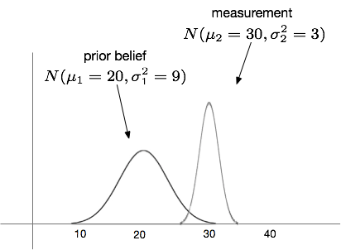
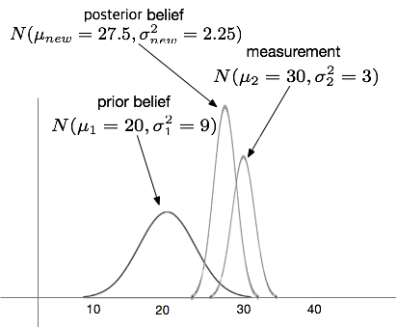
02
알고리즘
노이즈 제거 알고리즘
- Kalman Filter 알고리즘
잡음이 포함되어 있는 측정치를 바탕으로 선형 역학계의 상태를 추정하는 재귀 필터이다.
과거에 수행한 측정 값을 바탕으로 현재의 상태 변수의 결합 분포를 추정하며, 예측과 업데이트의 두 단계로 이루어진다.
예측 값과 실측 값을 입력하고 알고리즘을 통해서 예측 값을 수정하며 노이즈를 줄이는 알고리즘이다.
이러한 알고리즘을 통해서 아두이노 센서가 가지는 불안정한 값을 보정해준다.

Slide 8
02
알고리즘
노이즈 제거 알고리즘
- Kalman Filter 알고리즘

Slide 9
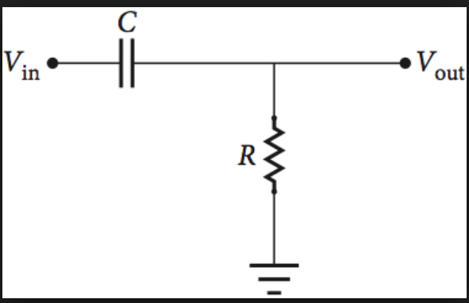
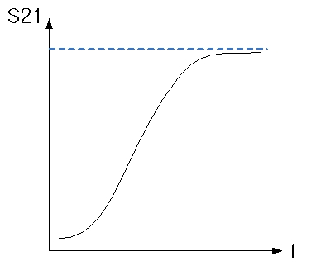
02
알고리즘
노이즈 제거 알고리즘
- High-Pass Filter 알고리즘
특정 값 이상의 컷오프 주파수를 설정해서 그 주파수 보다 낮은 값은 읽어 내지 않고,
물질 분류에 필요한 높은 주파수에 값을 찾아내는 알고리즘이다.
저주파와 고주파가 섞인 혼합파가 흐른다면, C에 의해서 고주파만 분리가 가능하다.
(C인 캐패시터에서는 직류는 통과하지 못하고, 교류만 통과시키기 때문에 작동한다.)
높은 주파수에서만 반응을 하는 것을 볼 수 있다.

Slide 10
02
알고리즘
노이즈 제거 알고리즘
- High-Pass Filter 알고리즘

Slide 11
다음 목차입니다.

Slide 12
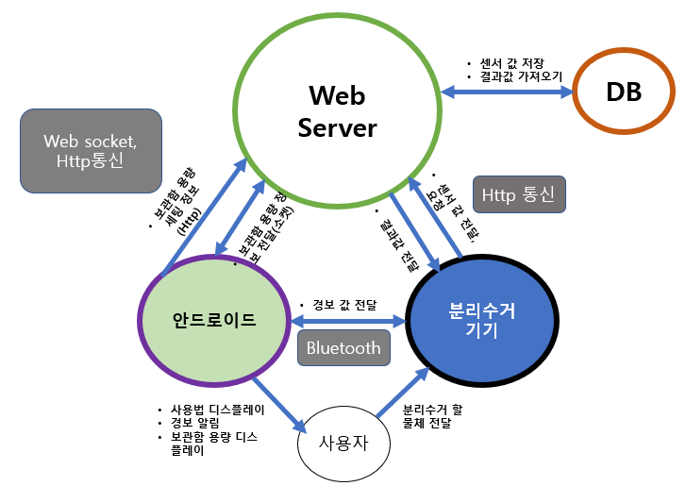
03
프로젝트 구동
프로젝트 전체 구성
제목 | 설명
센서 값 저장 결과값 도출 | 서버에 전달된 데이터를 저장하고 데이터베이스내용에 따라 결과값을 도출한다..
경보 값 전달 | Bluetooth 통신으로 실시간으로 투입구의 초음파 센서를 확인해 안드로이드에 알맞은 데이터를 보낸다.
사용법 디스플레이 경보 알림 | 기계 외부에 부착된 디스플레이에 관련 정보나 주의문을 출력한다.
결과값 전달 센서 값 전달 | 센서로 얻은 정보를 서버에 보내면 그에 맞는 결과를 주고, 기계가 동작될 수 있게 한다.
분리수거 할 물체 전달 | 사용자가 기계 투입구에 물체를 넣는다
보관함 용량 정보 전달 | 현재 보관함의 용량을 서버에서 수시로 확인해 결과값을 디스플레이한다.

Slide 13
03
프로그램 동작
Hardware
- Arduino & NodeMCU
하드웨어 설명

Slide 14
03
프로그램 동작
Hardware
- Arduino & NodeMCU
코드 구현

Slide 15
03
프로그램 동작
Software
- Server
DB
센서 값 저장
결과값 가져오기
보관함 용량 세팅
보관함 현재 값 가져오기
Web socket 통신
Web Server
보관함 용량 정보 전달(소켓)
센서 값 전달 요청(Http post)
분리수거
기기
안드로이드
Http 통신
보관함 용량 세팅 정보 (Http)
결과값 전달(Http get)
Http 통신
Notes:
서버의 역할은 크게 세가지이다. 첫째로 http 통신으로 분리수거 기기와 데이터 송/수신을 진행한다. 받은 데이터를 데이터베이스에 저장하고, 해당 값에 맞게 분리수거 기기에 결과값을 보내준다.
두번째는 안드로이드와 실시간으로 소켓통신을 진행한다. 통신중 전달되는 값은 분리수거 보관함의 내용물의 개수이다.
이 값은 안드로이드에 보관함의 내용물이 어느정도 찻는지 디스플레이 하는데에 사용된다.
세번째는 안드로이드와 서버의 http 통신으로서 안드로이드에서 보관함의 최대용량을 세팅하고 webserver에 http get 메소드 url로 요청을 보내게 되면 서버에서 해당값을 데이터베이스에 저장한다.

Slide 16
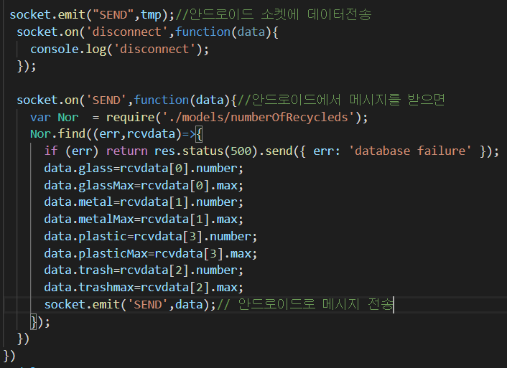
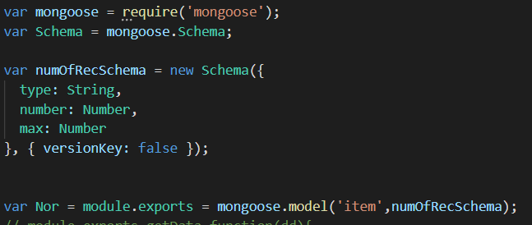
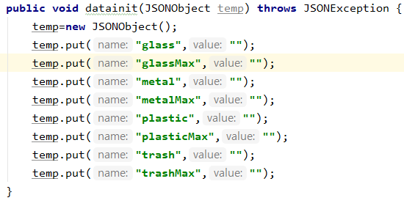
03
프로그램 동작
Software
- Server
Web socket 통신
App.js(일부)
Models/numberOfRecycleds.js(일부)
Android에서 전달하는 데이터형식
Notes:
먼저 안드로이드와의 웹소켓 통신을 보면 다음과 같다. 안드로이드에서 서버의 uri로 소켓connect을 하면 서버에선 위의 값을 받고 해당 메시지에 데이터베이스의 보관함 콜렉션의 내용을 담아서 다시 안드로이드로 보내준다. 이 과정을 반복하면서 서버에선 계속 보관함의 개수를 보내주고 안드로이드에선 해당 내용을 디스플레이한다.

Slide 17

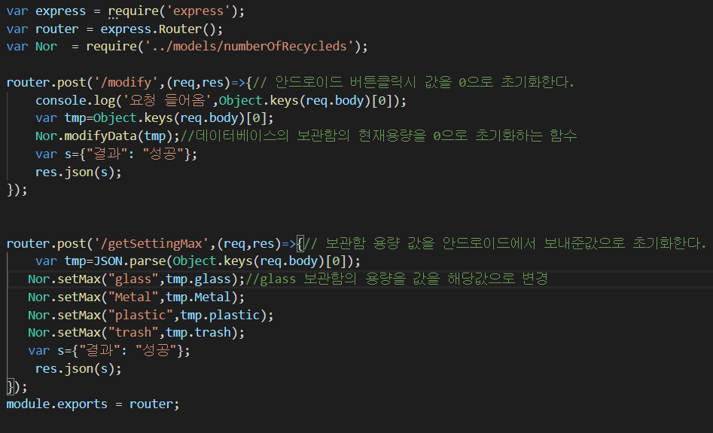
03
프로그램 동작
Software
- Server
Http 통신(안드로이드)
App.js
routes/countRoute.js
Notes:
안드로이드와의 Http 통신을 하는 서버의 코드내용은 다음과 같다. 라우터를 이용해 /android/modify 링크로 요청이 들어오면 데이터베이스안의 특정 보관함 내용의 현재 값을 0으로 초기화한다.
그리고 /android/getSettingMax 링크로 요청이 들어오면 안드로이드에서 받은 값으로 데이터베이스의 보관함의 max용량을 세팅한다

Slide 18
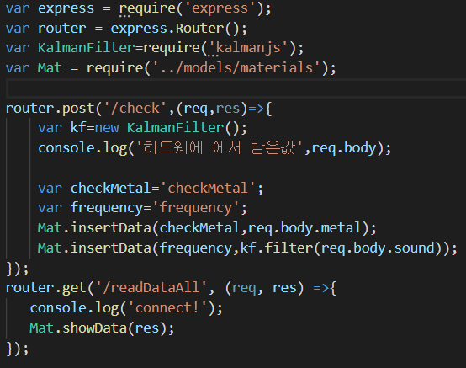


03
프로그램 동작
Software
- Server
Http 통신(분리수거 기기)
routes/countRoute.js
App.js
routes/countRoute.js
Notes:
하드웨어와 http 통신을 하는 코드이다. 분리수거 기기에서 /recycle/check url로 센서 데이터를 보내오면 해당 내용을 파싱해서 데이터베이스의 metal값과 sound값을 갱신한다. 그리고 다시 /recycle/sendvalue로 데이터 요청이 들어오면 분리수거 기기에 어떤 물체인지 보내준다.

Slide 19
03
프로그램 동작
Software
- Android
Http 통신
안드로이드
DB
분리수거
기기
보관함 용량 세팅 정보 (Http)
Bluetooth
Web Server
경보 값 전달
보관함 용량 정보 전달(소켓)
Web socket 통신
Notes:
안드로이드는 서버와 Http통신으로 보관함 용량 세팅 정보를 세팅하고 web socket으로 보관함 용량을 실시간으로 확인 받는다. 또한 분리수거 기기와 블루투스 통신으로 초음파센서 경보값을 받아오고 경보 알람을 울린다.

Slide 20
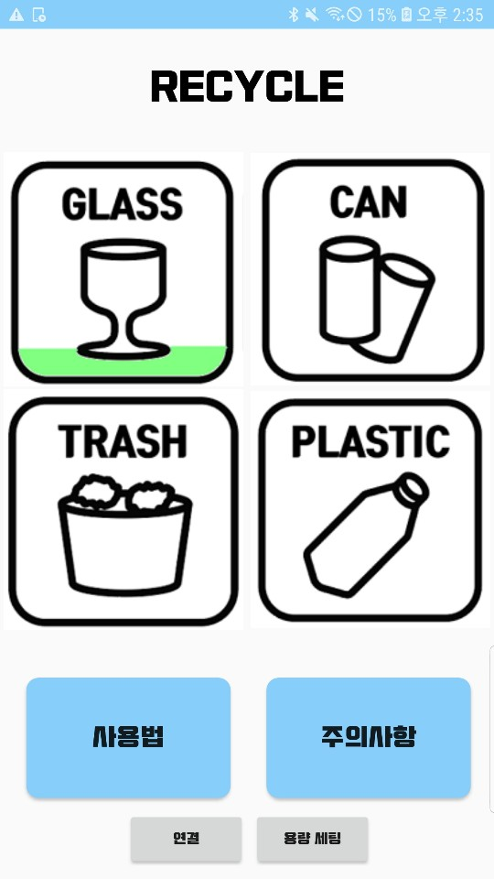
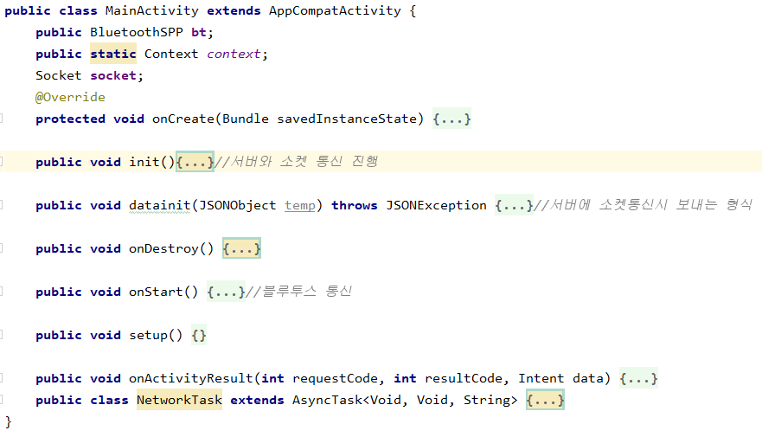
03
프로그램 동작
Software
- Android
코드 구현
Notes:
어플리케이션의 메인화면의 코드와 인터페이스이다.
Init() 함수는 datainit()함수에서 만든 데이터 형식을 서버와 소켓 통신하는 역할이고
Onstart() 에선 블루투스 통신으로 하드웨어와 통신을 한다.

Slide 21
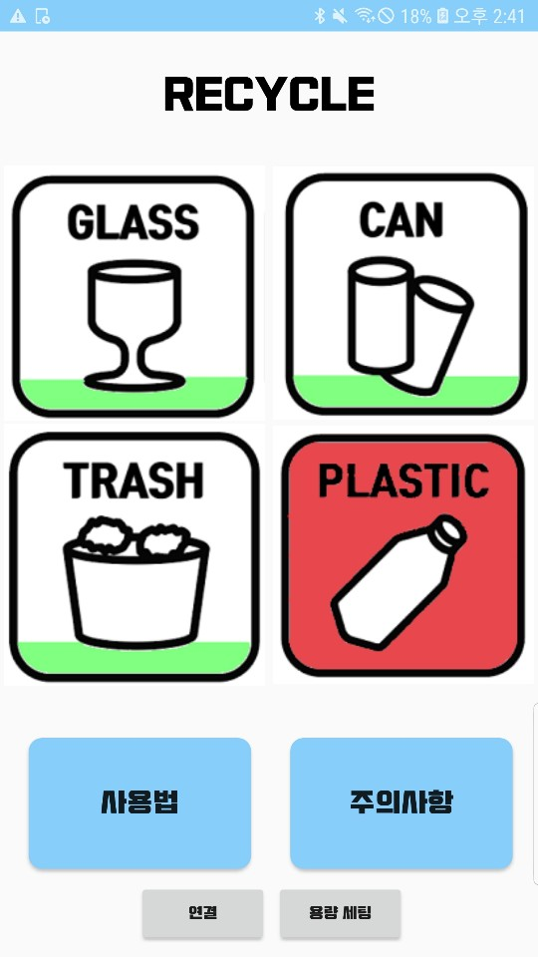
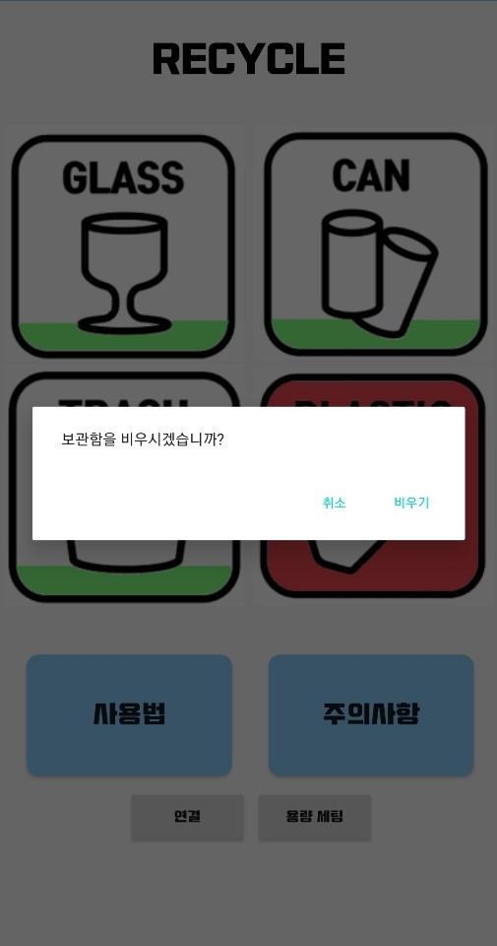
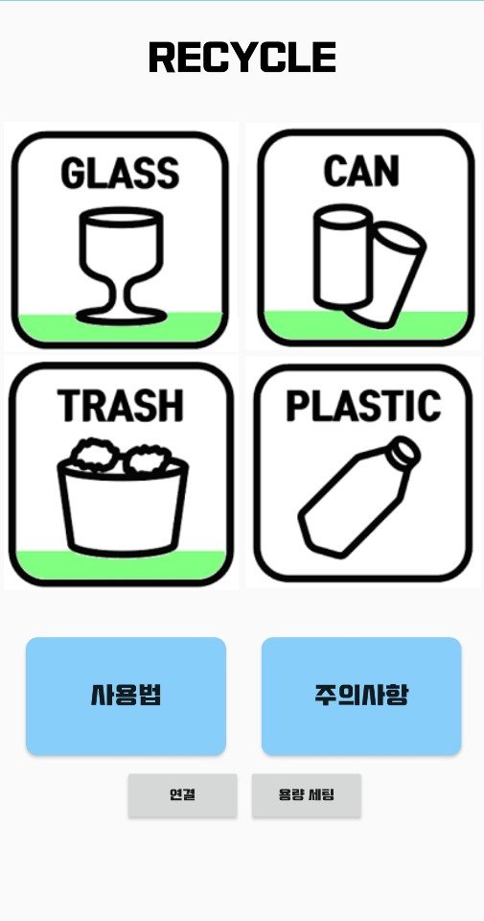
03
프로그램 동작
Software
- Android
Notes:
각 버튼을 클릭하면 메시지 팝업이 나오고 보관함의 내용을 비울수 있다.

Slide 22
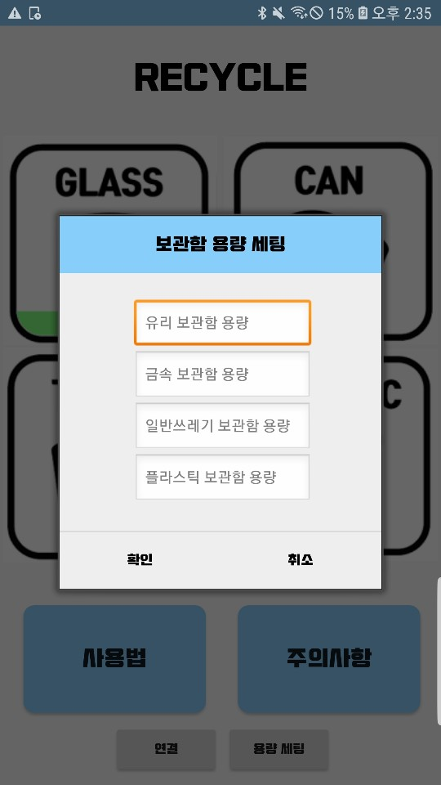
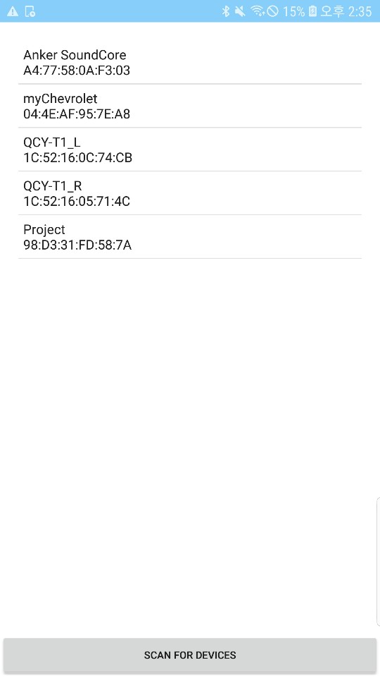
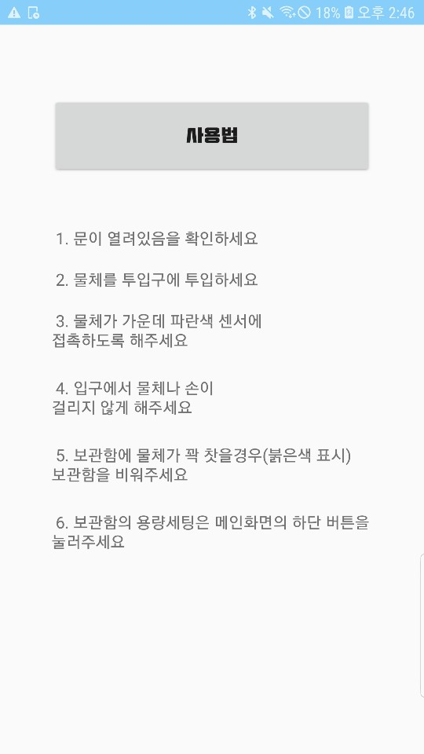
03
프로그램 동작
Software
- Android
Notes:
하단의 용량 세팅 버튼을 클릭하면 보관함 용량 세팅할수있는 팝업이 나오고
보관함의 용량을 변경할수있다. 메인화면의 그림은 보관함 용량의 비율에 따라 게이지가 채워진다.
연결 버튼 클릭시 분리수거 블루투스 연결화면이 나오고 Project와 연결시 분리수거 기기와 연결된다.
사용법과 주의사항 버튼 클릭시 해당 페이지로 이동한다.

Slide 23
감사합니다 !

